Slide 1
Глазки ваши пусть непросто смотрят,
а всё видят и запоминают.
Ушки ваши пусть непросто слушают,
а всё слышат.
И не допускайте, чтобы язычки ваши
забегали вперёд ума.

Slide 6
Какие бывают
кошки?

Slide 7
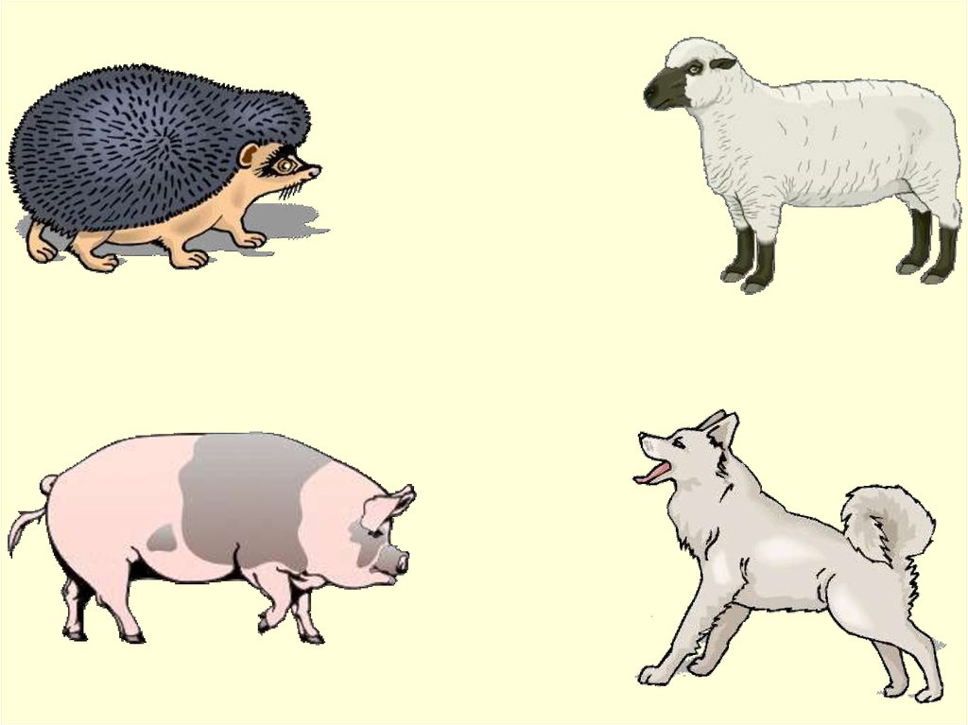
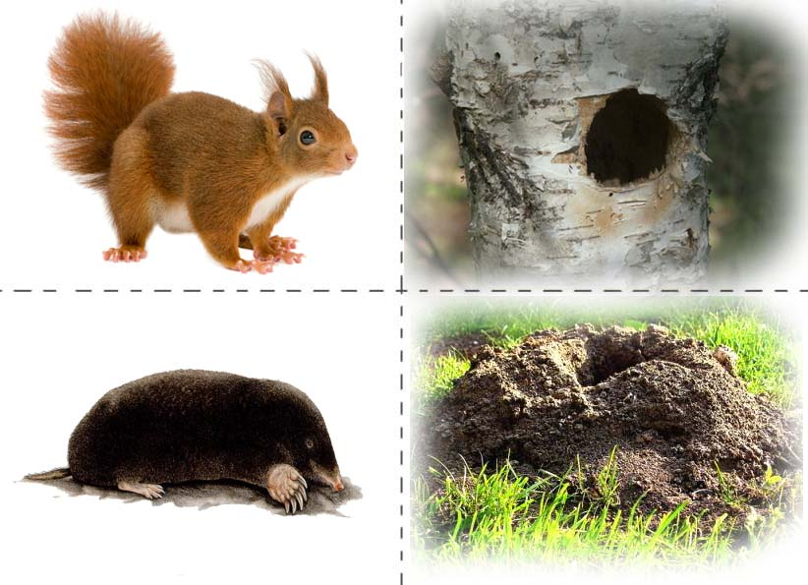
Игра
1 группа
«Четвертый лишний»
2 группа
«Засели в домик»

Slide 8
Собери пазлы

Slide 9
